Slide 1
Geografía Regional II
Prof. : M.Sc. Mayté Valdés Díaz

Slide 2
Tema 1: Eurasia
Clase 6: Regionalización físico- geográfica de Eurasia
Objetivo:

Slide 3
Existen diferentes criterios para la regionalización de Europa
1-Regiones geográficas
2-Regiones naturales
3-Regiones políticas e históricas

Slide 4
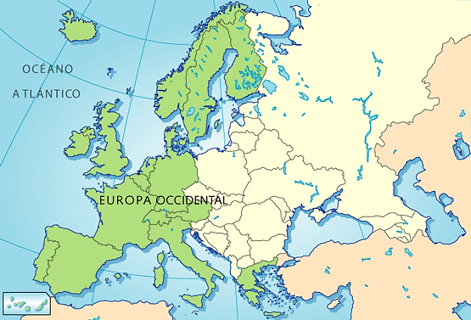
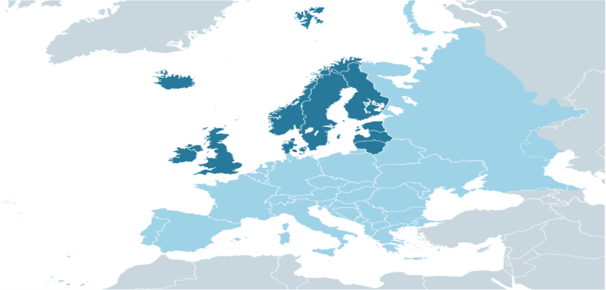
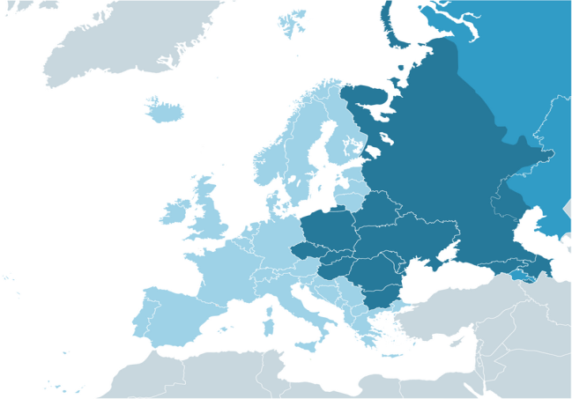
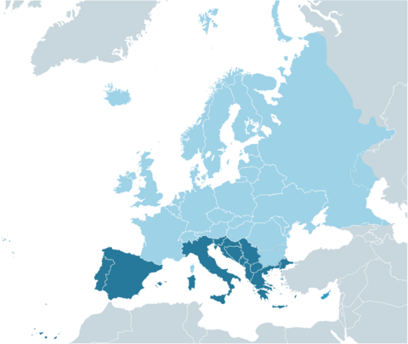
Regiones geográficas de Europa
Europa del norte o
septentrional (10 países)
Europa del este u oriental
(15 países)
Europa del sur
o meridional (16 países)
Europa del oeste
u occidental (18 países)
Europa
Notes:
Según este criterio existen países que se encuentran en más de una región como se aprecia en las imágenes: España, Portugal, Italia, Grecia, Reino Unido, Islandia, Irlanda, Dinamarca, Finlandia, Escocia

Slide 5
Regiones políticas e históricas de Europa
Culminada la segunda Guerra Mundial
Europa Occidental
Europa Oriental
Bajo la influencia de EE.UU
y la OTAN
Bajo la influencia de la
ex-URSS y el Pacto de
Varsovia

Slide 6
EUROPA OCCIDENTAL
PORTUGAL, ESPAÑA, FRANCIA, ITALIA, REINO UNIDO, ISLANDIA, IRLANDA, NORUEGA, SUIZA, SUECIA, LIECHTENSTEIN, ALEMANIA, FINLANDIA, DINAMARCA, AUSTRIA, BÉLGICA, HOLANDA, GRECIA + 5 MICROESTADOS: MÓNACO, LUXEMBURGO, VATICANO, SAN MARINO Y ANDORRA

Slide 7
EUROPA OCCIDENTAL
LENGUAS PREDOMINANTES: francés, inglés, alemán, italiano, español, neerlandés (holandés), portugués, sueco, finlandés
RELIGIONES: CATÓLICA Y PROTESTANTE

Slide 8
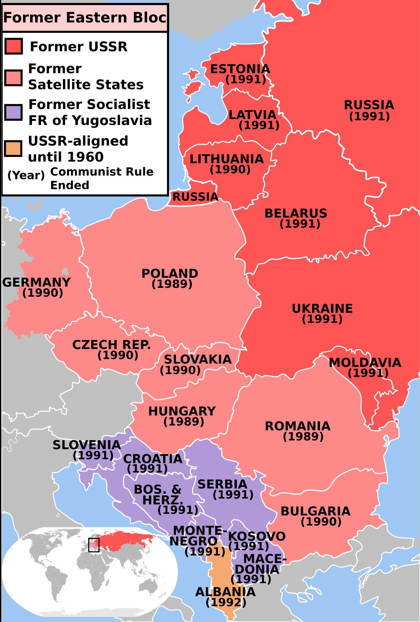
EUROPA ORIENTAL
Notes:
(Former Eastern Bloc: Antiguo bloque del este), (Satellite States: Estados satélites), (aligned until 1960: aliado a partir de 1960) (Communist Rule Ended: Fin de la era comunista)

Slide 9
Regiones naturales de Europa
Ibérica
Atlántica
Central
Meridional
Oriental

Slide 10
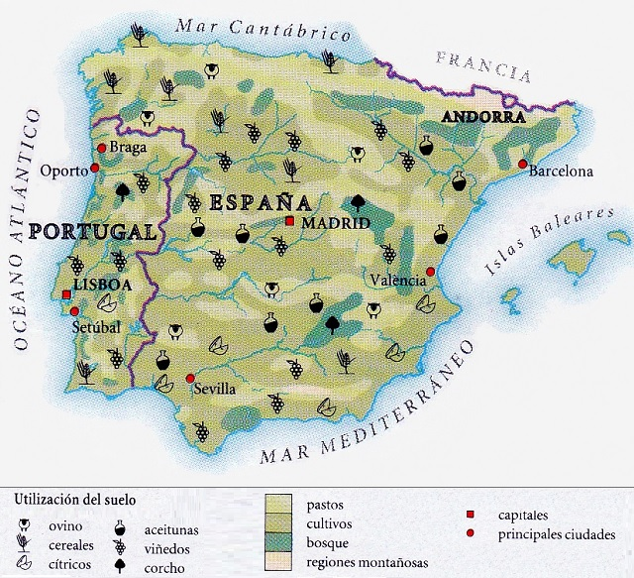
Región Ibérica

Slide 11
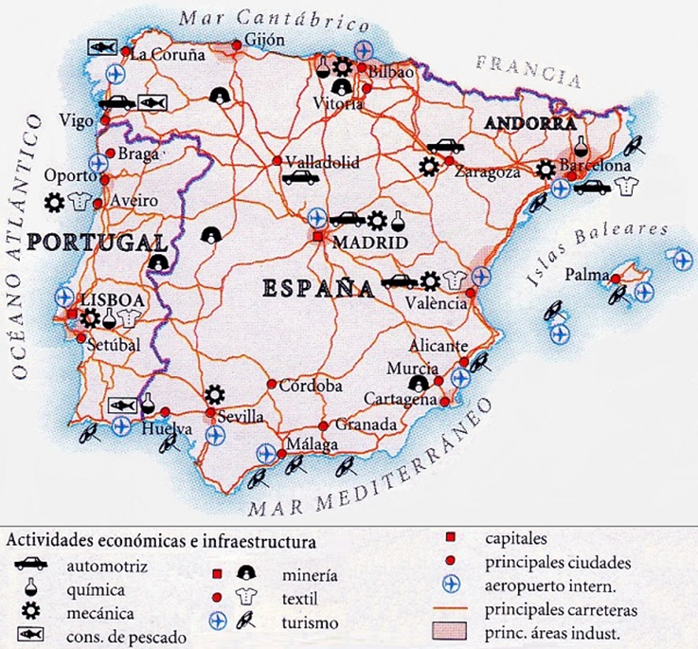
Región Ibérica

Slide 12
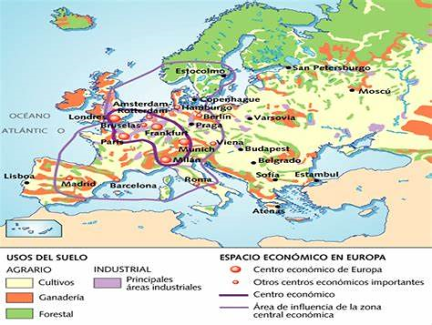

Slide 13
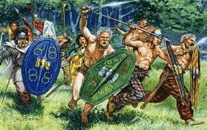
Región Europa Atlántica
Territorio marcado fuertemente por la influencia del Océano Atlántico
En este se encuentra la parte Norte de España, pues la Sur tiene una influencia mediterránea
Es una región con fuerte ascendencia céltica (grupo de sociedades tribales de Europa: Galia, Italia, Alemania, Iberia) así como británica e irlandesa

Slide 14
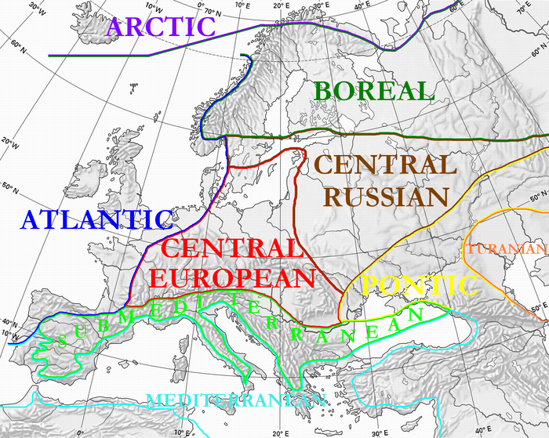
Región Europa Atlántica
(La Gran Llanura Europea)
La región atlántica se extiende desde el norte del Reino Unido e Irlanda hasta las costas septentrionales de España y Portugal, pasando por los Países Bajos y parte de Alemania, Dinamarca, Bélgica y Francia, en el centro.

Slide 15
Europa Atlántica
Esta región abarca más de la mitad de Europa, la mayor parte de la costa y dos de los mares más productivos del mundo: el Mar del Norte y el nordeste del Océano Atlántico.

Slide 16
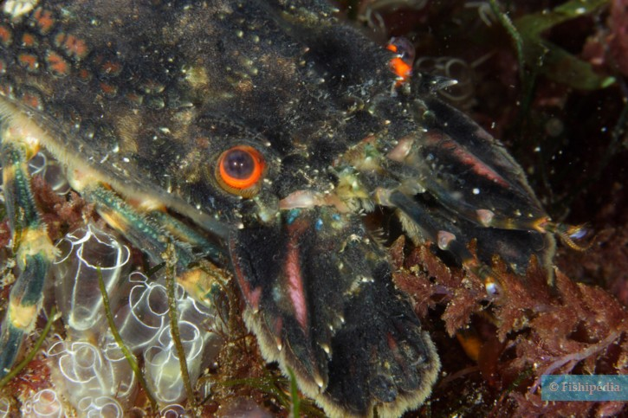
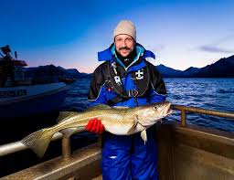
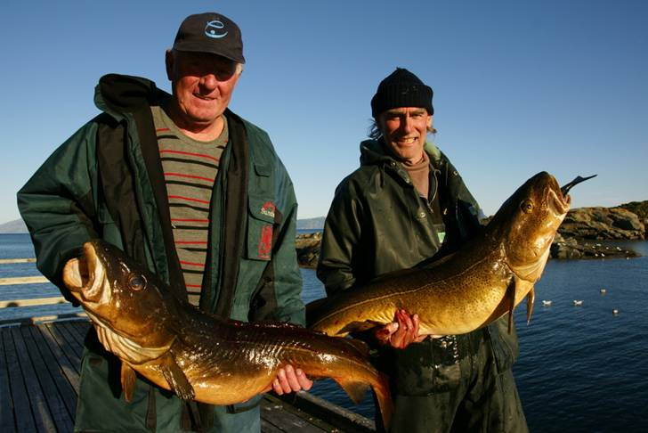
Europa Atlántica
El Mar del Norte: cuenta con un amplio abanico de organismos marinos (plancton, crustáceos, moluscos bivalvos y peces)
El Atlántico Nordeste: es uno de los océanos más ricos del mundo, aunque también uno de los más explotados, por lo que se ve sometido a una presión constante a causa de la sobreexplotación y el tráﬁco de pesqueros, la contaminación y la extracción.

Slide 17
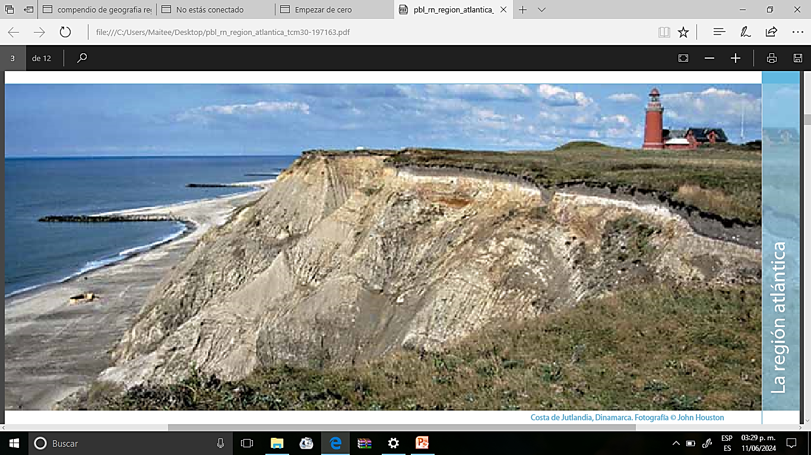
EUROPA ATLÁNTICA
Presenta un litoral variado, dinámico y rico en hábitats y especies. Acantilados azotados por el viento, cabos rocosos al descubierto y rías angostas contrastan drásticamente con largas playas de arena, bahías resguardadas y extensas marismas

Slide 18
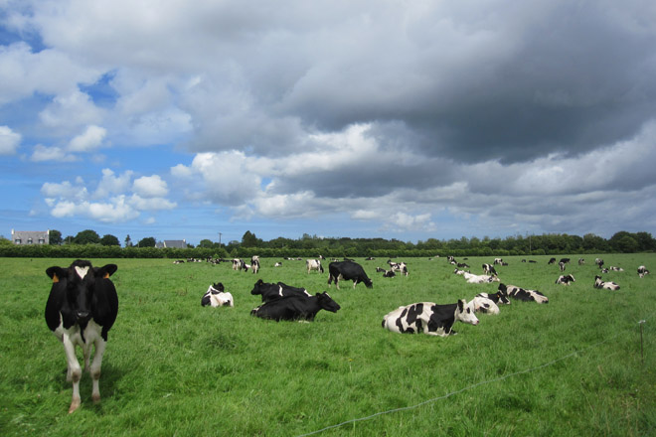
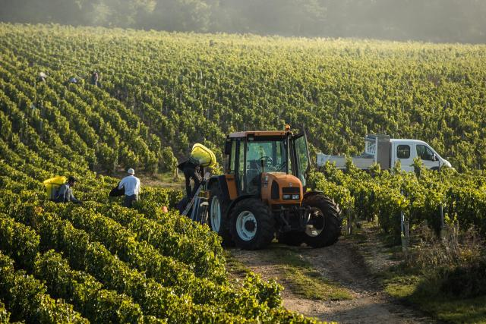
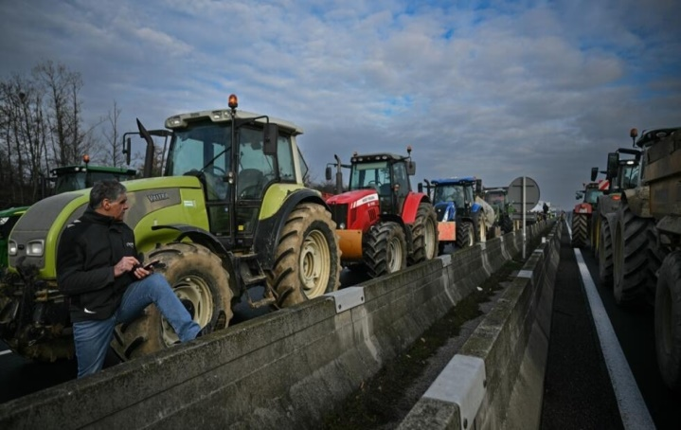
Europa Atlántica
En condiciones puramente naturales, los bosques serían el hábitat predominante, pero desde la Edad Media se han visto sometidos a una sistemática actividad de deforestación por parte el hombre.
Actualmente, el paisaje es predominantemente agrícola, con un sector mecanizado y moderno.

Slide 19
Europa Atlántica
La región atlántica es una de las más pobladas y urbanizadas de Europa. Más de 100 millones de personas viven y trabajan en esta región (casi una cuarta parte de la población de la Unión Europea).
En París, Londres, Bruselas o Ámsterdam, la densidad de población puede llegar a alcanzar los 360 habitantes por kilómetro cuadrado en algunas zonas.

Slide 20
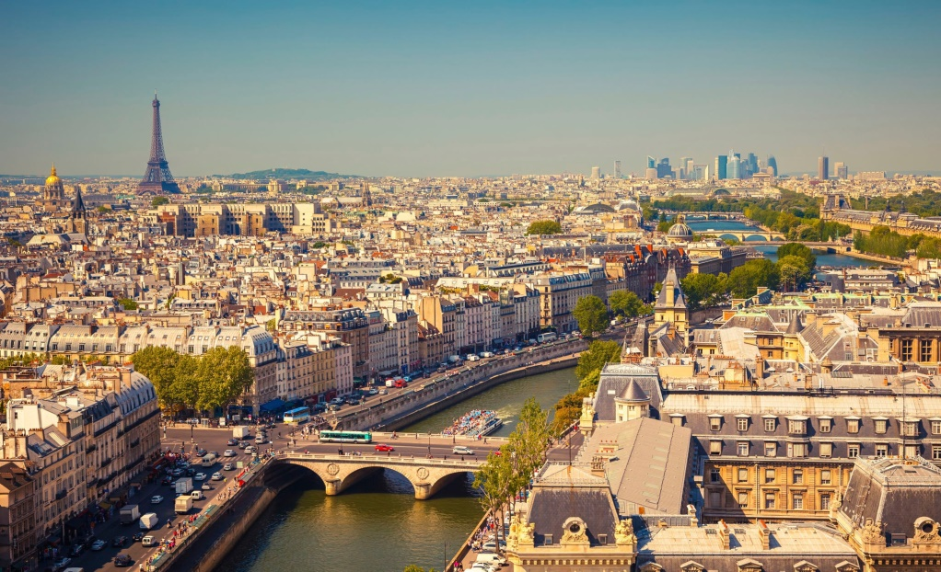
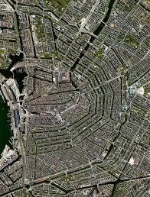
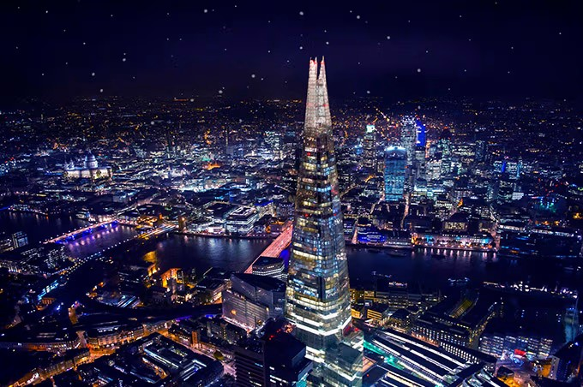
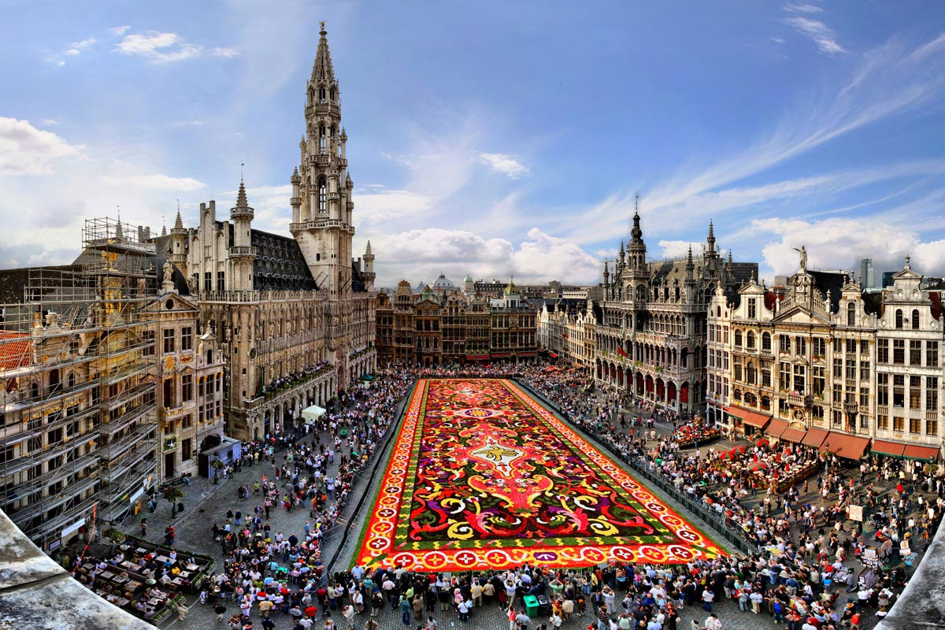
Paris
Ámsterdam
Londres
Bruselas

Slide 22
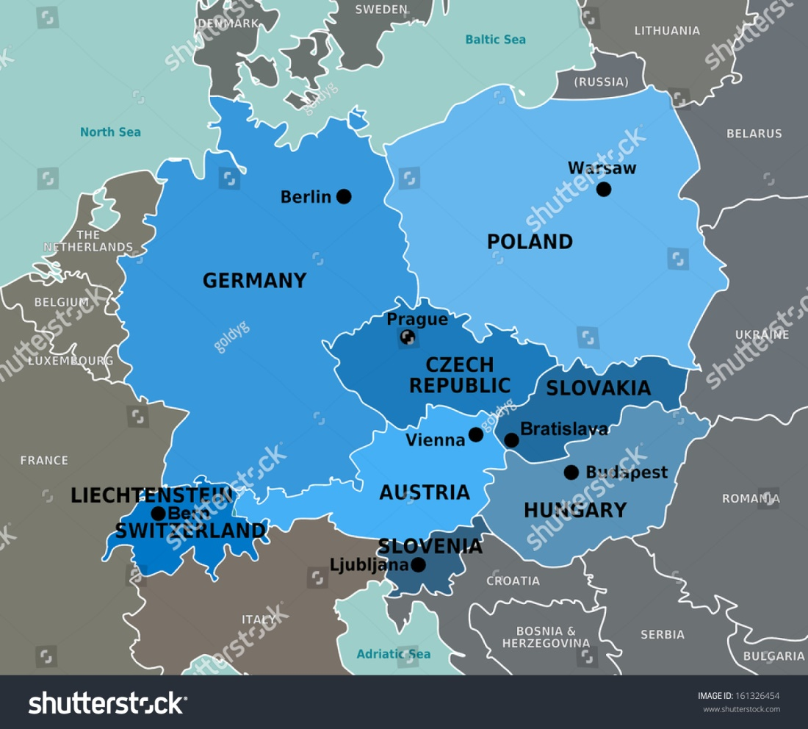
Región Europa Central
(Cordilleras Transversales)
Al interior de esta región se encuentran los países europeos de Suiza, Austria, Alemania, Polonia, Rumania, Hungría, República Checa, Eslovaquia, Liechtenstein, Ucrania, Lituania, Moldavia, Bielorrusia, Estonia y Letonia.

Slide 23
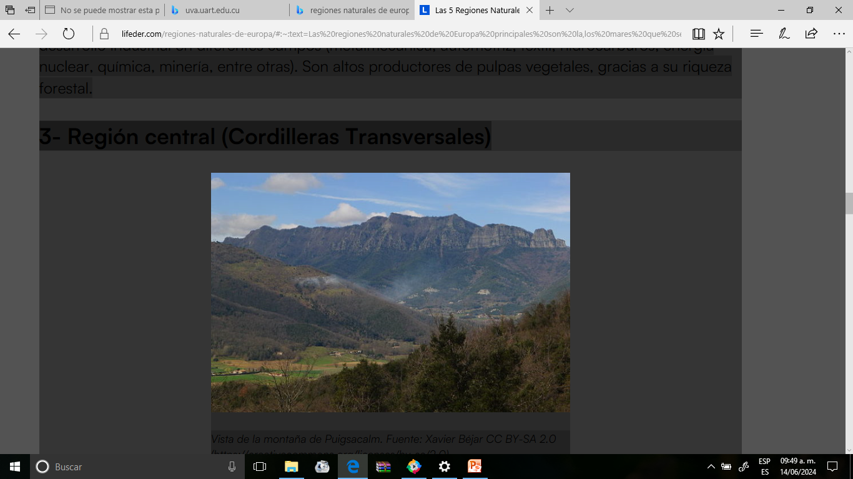
Región Europa Central
(Cordilleras Transversales)
La topografía de esta región incluye llanuras al norte, montañas (Alpes) y cuencas. De esta forma, los climas predominantes incluyen los fríos de las montañas altas y el Atlántico con temperaturas menos extremas, lluvias y estaciones.

Slide 24
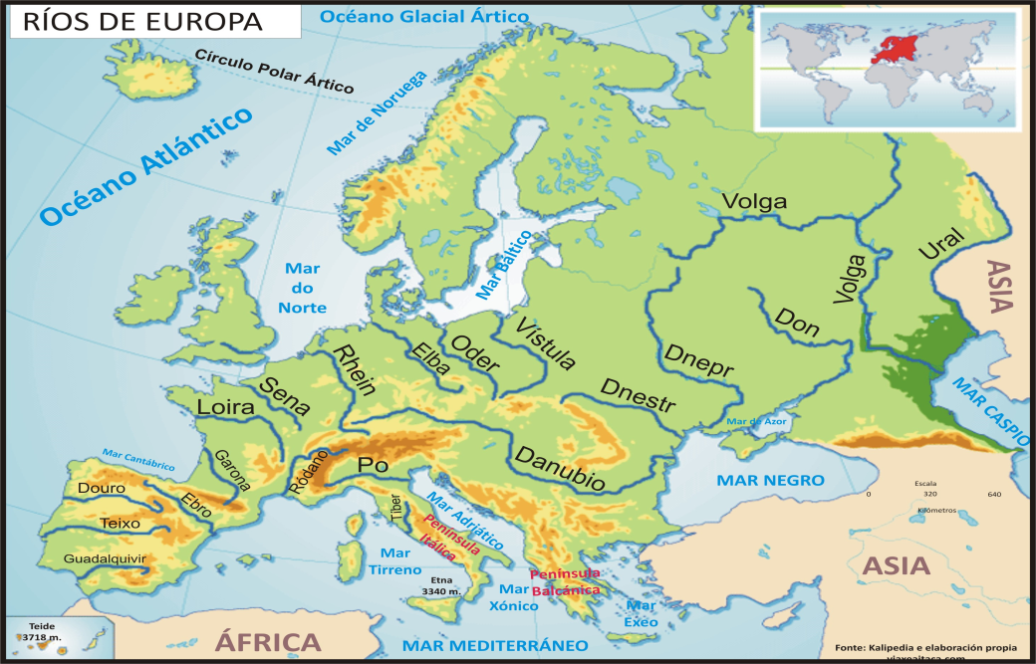
Región Europa Central
(Cordilleras Transversales)
Es una región con una alta riqueza hídrica, que le ha permitido desarrollar rutas fluviales prósperas. Su vegetación se compone principalmente de bosques de pino y liquen.
Sin embargo, esta vegetación varía dependiendo de la altura de las montañas

Slide 25
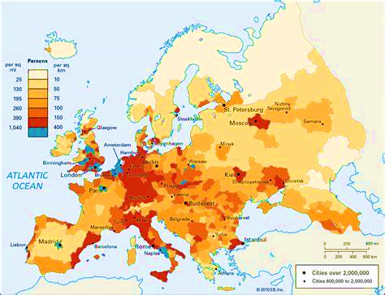

Región Europa Central
(Cordilleras Transversales)
Al igual que la región atlántica, la región central se encuentra densamente poblada (191 MM hab) y explotada. Por tanto, presenta un vasto desarrollo industrial en diferentes campos (metalmecánica, química, óptica, entre otros).
A nivel agrícola, se pueden encontrar cereales como la cebada y praderas para el pastoreo de ganado de leche.

Slide 26
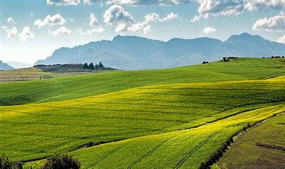
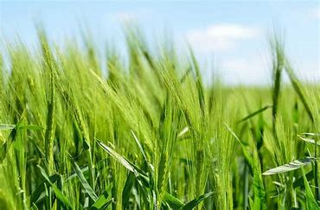
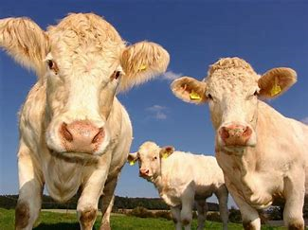
Región Europa Central
(Cordilleras Transversales)
A nivel agrícola, se pueden encontrar cereales como la cebada y praderas para el pastoreo de ganado de leche.

Slide 28
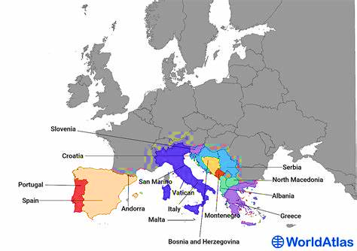
Región meridional
Se encuentra localizada en el extremo sur de Europa. A ella pertenece Portugal y comprende el país de Andorra al este de España, así como las penínsulas Itálica y Balcánica.
En la península Itálica puede ser encontrada Italia, San Marino y Ciudad del Vaticano
En la Balcánica se localizan Grecia, Serbia, Bulgaria, Montenegro, Albania, Macedonia del Norte, Croacia, Eslovenia, Bosnia-Herzegovina (antigua Yugoslavia) , y Malta.

Slide 29
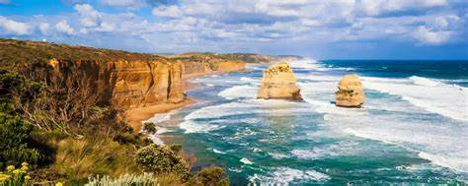
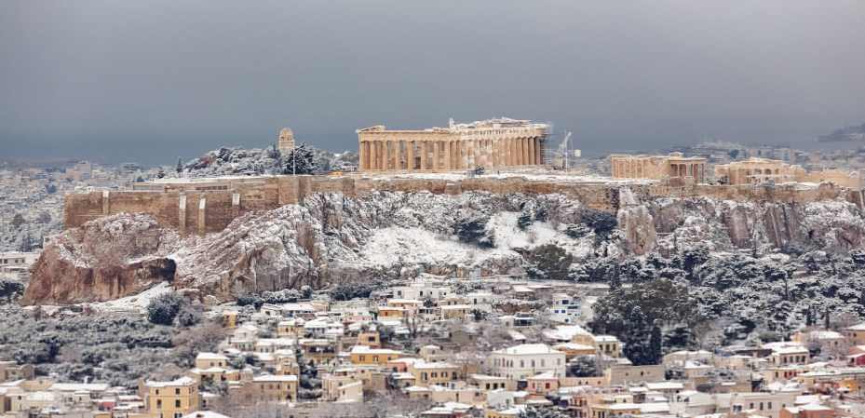
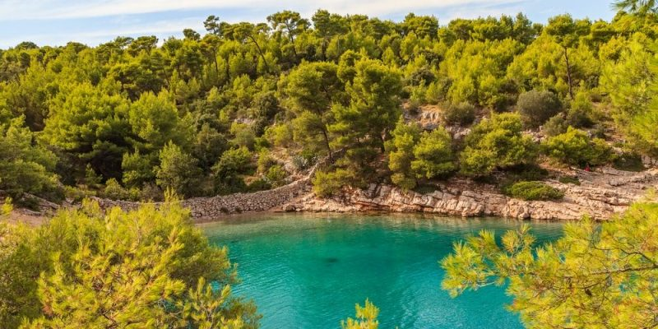
Región meridional
En esta región predomina el clima mediterráneo, que implica una marcada estación seca, con inviernos templados y lluvias de otoño y primavera, así como la vegetación característica de bosques con matorrales. En las zonas del norte el bioma se corresponde con el de los países de Europa Atlántica.

Slide 30
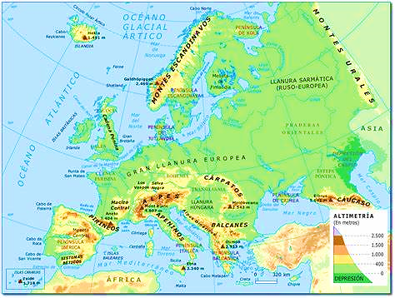

Región mediterránea o meridional
Su topografía se caracteriza por contar con elevaciones montañosas (Alpes y Cárpatos) que dividen el territorio en zonas visiblemente diferentes. Cuenta con pequeñas llanuras y cuencas fluviales.

Slide 31
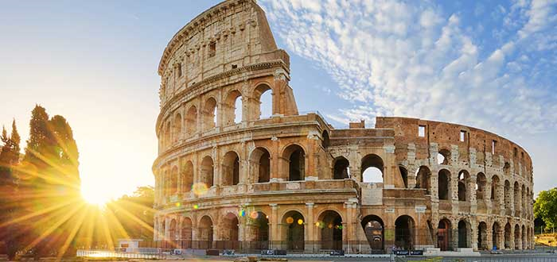
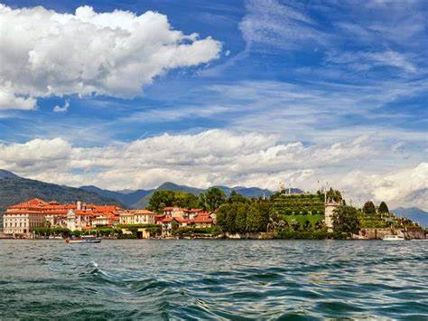
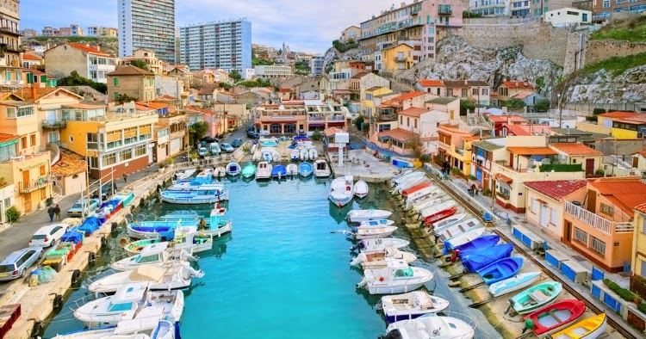
Región mediterránea o meridional
Las buenas condiciones del clima, la riqueza de la región y el desarrollo de industrias, principalmente del turismo, han hecho de ésta una de las regiones más densamente pobladas de Europa.

Slide 32
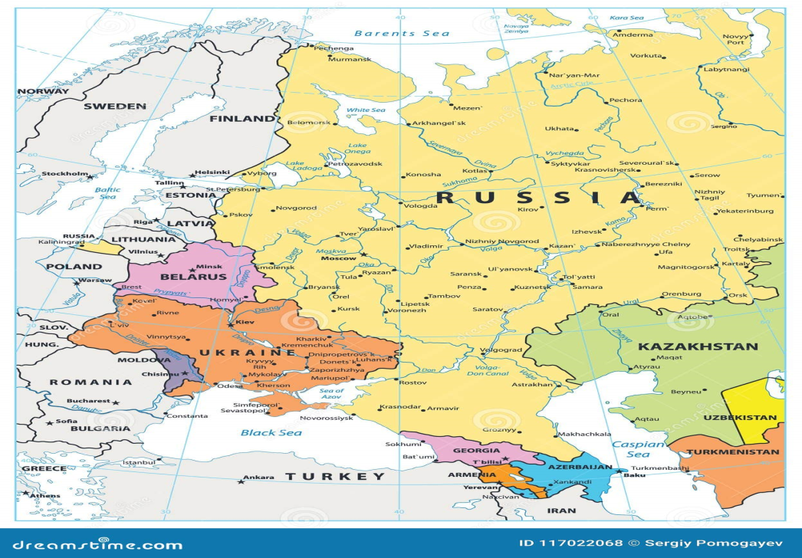
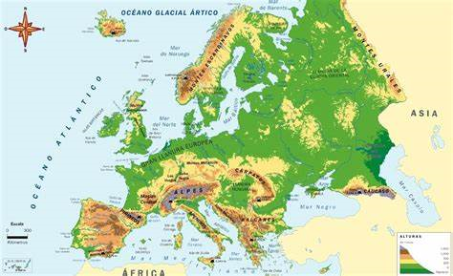
Región Europa Oriental
Es la segunda región natural de Europa que ocupa una mayor extensión de territorio. Comprende el territorio de Rusia, limitado por la cordillera de los montes Urales y los altiplanos de Kazajistán.
Su topografía está llena de contrastes, pues cuenta con vastas cordilleras, grandes llanuras y largos ríos, en su mayoría navegables.

Slide 33
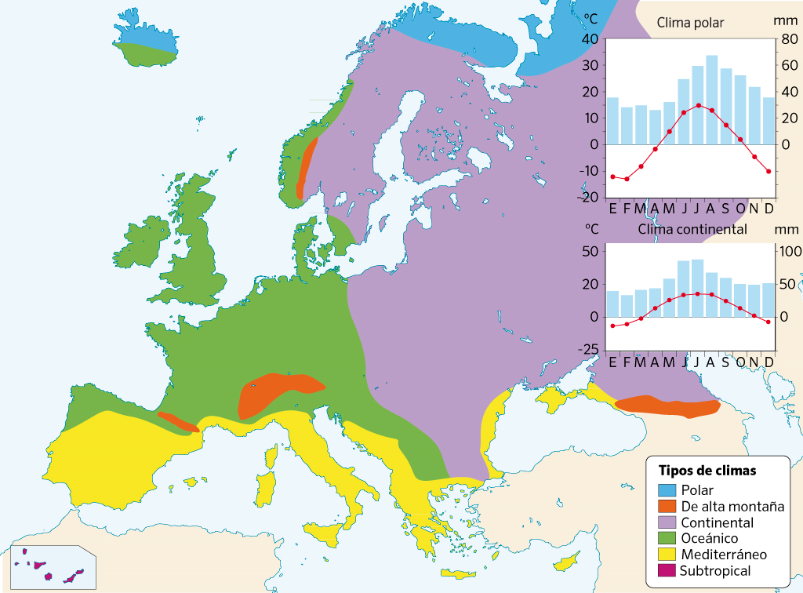
Región Europa Oriental
En el centro de la región se da un clima con inviernos largos y veranos más cortos, este clima se conoce por el término de continental y en general, presenta temperaturas bajas todo el año.

Slide 34
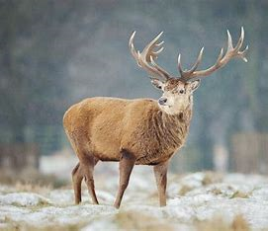
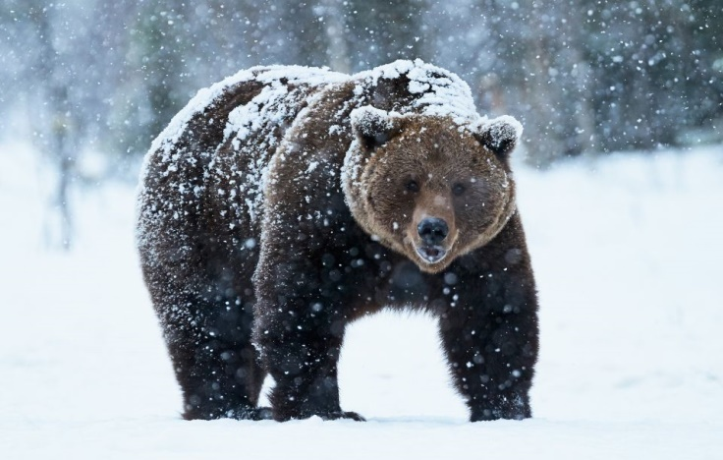
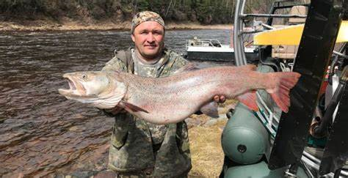
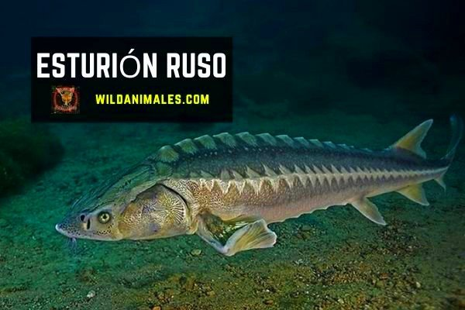
Región Europa Oriental
La fauna terrestre cuenta con bisontes y animales de gran tamaño adecuados para soportar temperaturas extremas.
Gran parte de la fauna acuática se compone de especies como truchas, esturiones y carpas.

Slide 35
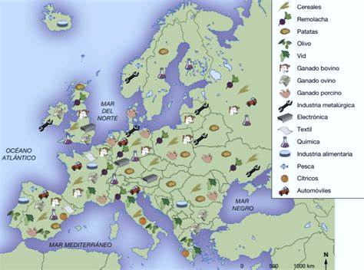
Región Europa Oriental
Las principales actividades económicas de esta región dependen principalmente de la minería y la producción agrícola. Es, por tanto, una de las regiones menos explotadas y habitadas de Europa.

Slide 36
Estudio independiente
Empleando los siguientes mapas que te ofrezco y otros que aparecen en el atlas escolar, realiza un estudio detallado de cada una de las regiones naturales de Asia atendiendo a:
Situación geográfica
Países que la integran
Relieve
Hidrografía de la región
Clima de la región
Vegetación de la región
Actividad económica

Slide 37
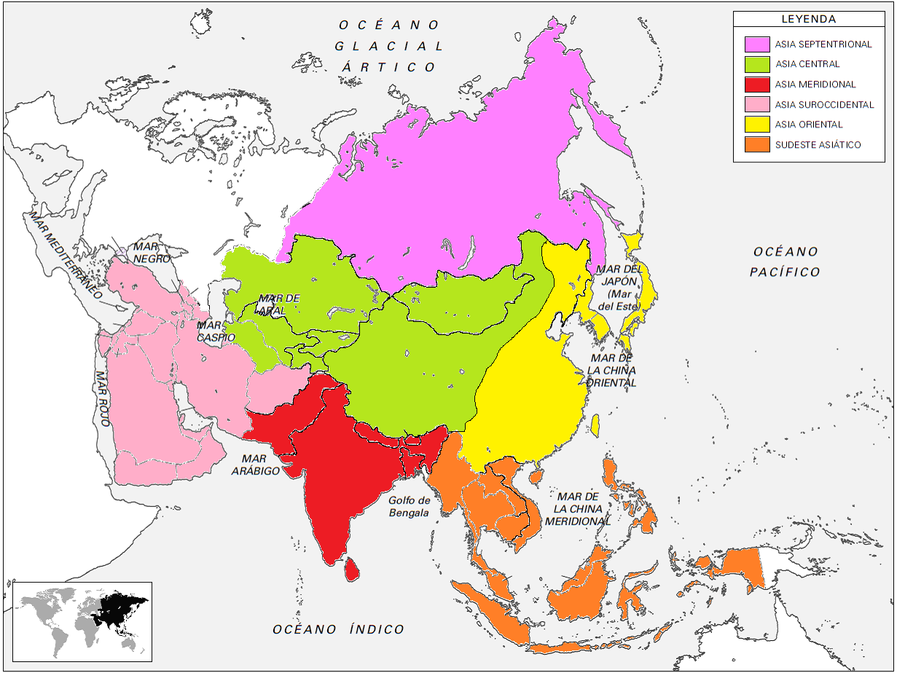
Regionalización de Asia

Slide 38
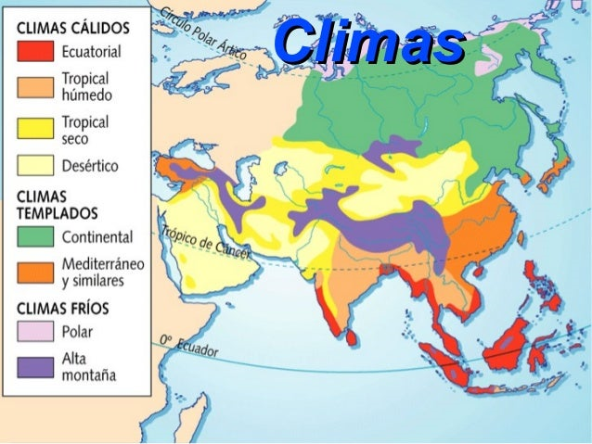

Slide 39
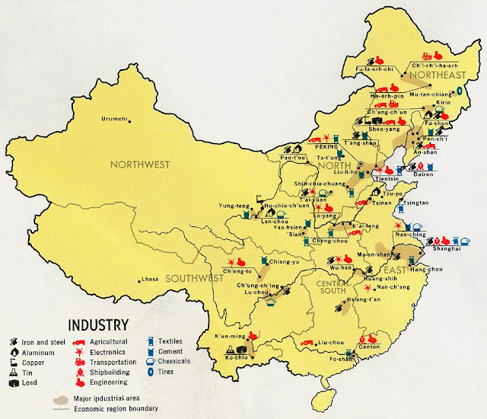

Slide 40
Regiones naturales de Asia
Son las siguientes:
Asia septentrional.
Asia Central, compuesta por los famosos «estanes».
Asia Occidental, que incluye gran parte de Oriente Medio.
Asia Meridional, dominada principalmente por India.
Asia Oriental

